Slide 1
Projekt Tradingtool - Moonstonks
Abschlusspräsentation - 29. April 2021
Notes:
Jeannine

Slide 2
Agenda
Grundlagen Aktienhandel
Geschäftsprozess
Schnittstellen
Organisation Gesamtprojekt
Serverlandschaft und CI/CD
Vorstellung der einzelnen Gruppen
Börse
Privatkundenbroker
Geschäftskundenbroker
Simulation
Zeitlicher Aufwand Gesamtprojekt
Reflexion des Projekts
Notes:
Jeannine

Slide 3



Grundlagen Aktienhandel
Beauftragt Broker mit Kauf/Verkauf von Aktien
Order weiterleiten und einstellen
Kunde /
Anleger
Transparenz zu Depot
Broker /
Depot
Wertpapier in Depot des Kunden einbuchen
Börse /
Wertpapier
Notes:
Jeannine
Gebühren bei Börse für die Orders

Slide 4
Grundlagen Aktienhandel
Verschiedene Ordertypen
Market Order
Limit Order
Stop Market Order
Stop Limit Order
Matching Regeln in Börse implementiert
Clearingbericht: interne Aufrechnung der Forderungen und Verbindlichkeiten der Broker
Rechnung: Übersicht aller Orderstellungen des Brokers mit Gebühren
Notes:
Jeannine

Slide 5
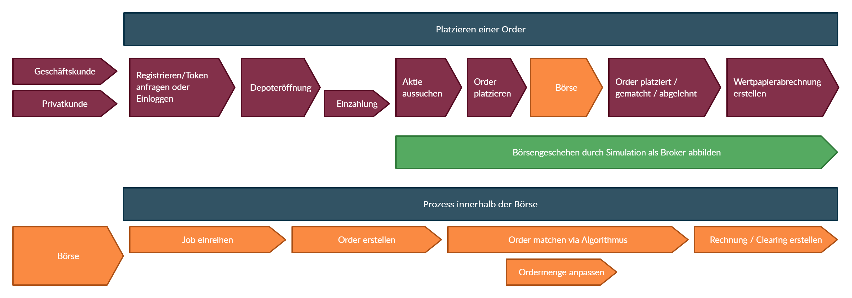
Geschäftsprozess
Notes:
Jeannine

Slide 6
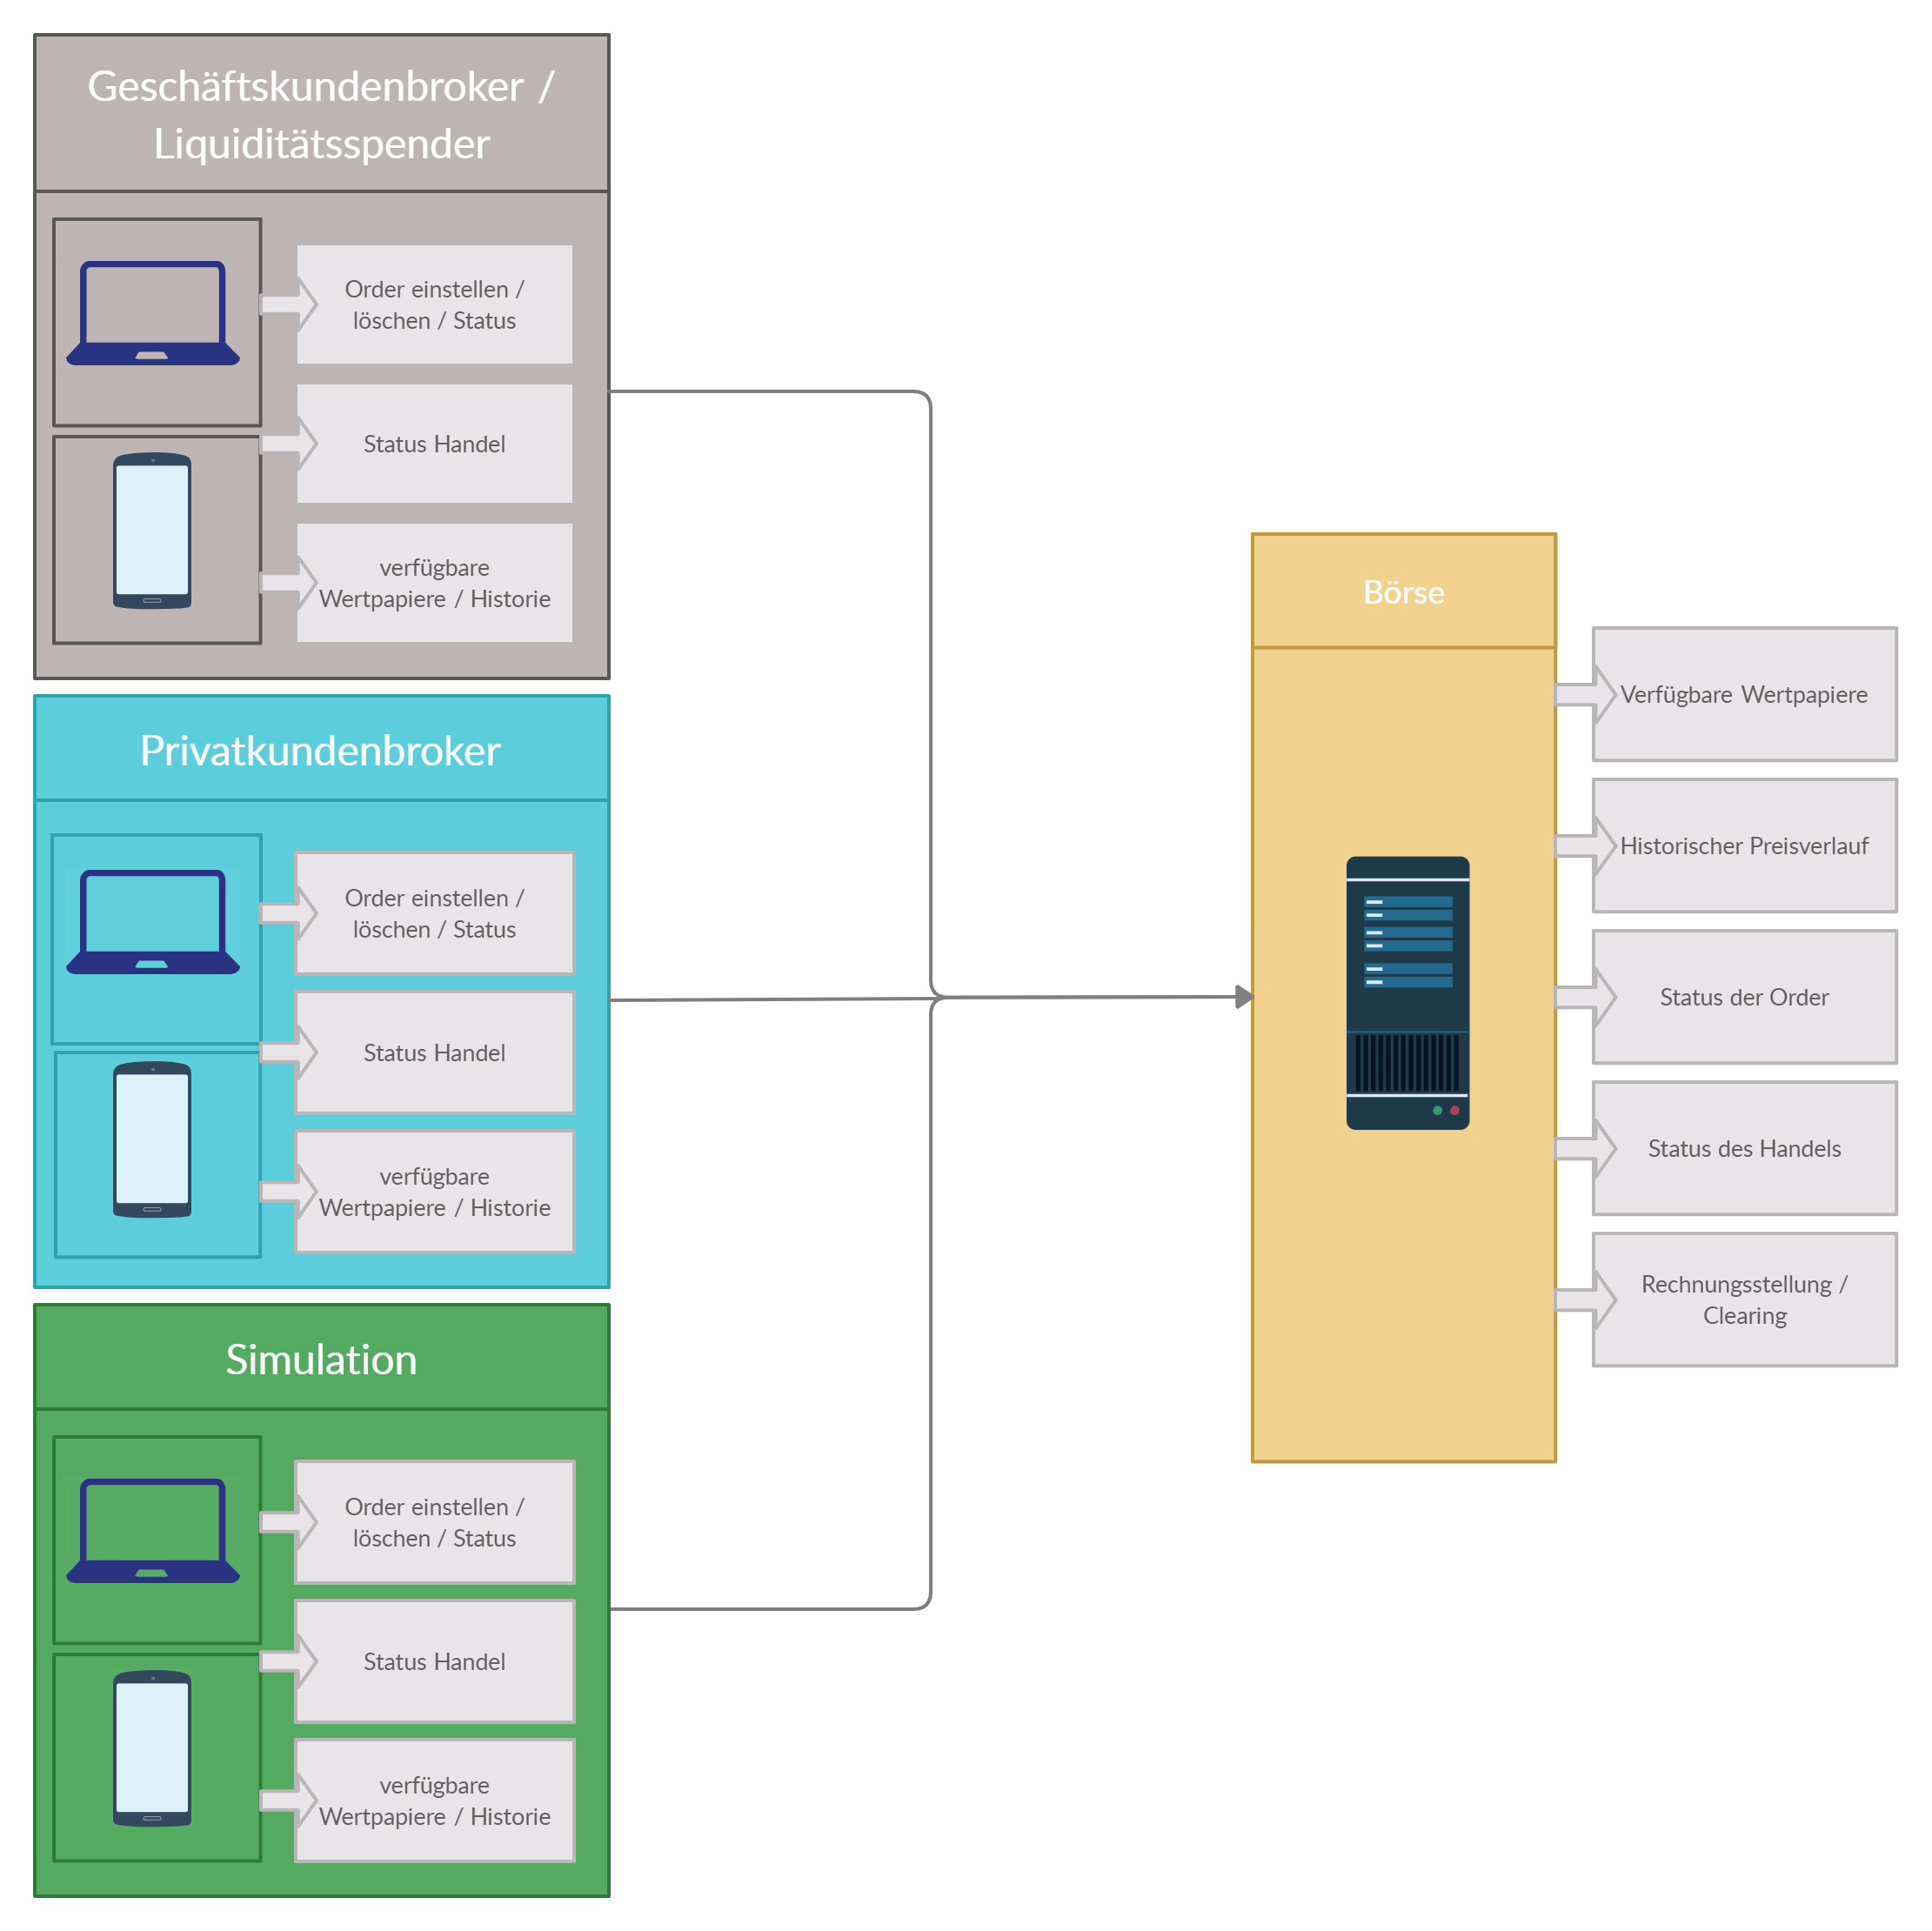
Schnittstellen
Notes:
Jeannine

Slide 7


Organisation Gesamtprojekt
Arbeitsweise:
GitHub
Einzelne Repositories
Issues
Kommunikation über Discord
Definieren von Ansprechpartnern der einzelnen Gruppen
Notes:
Jeannine
Wie Konflikte geklärt?
Methoden?
Arbeit der Teilgruppen nochmal jede Gruppe einzeln vorstellen

Slide 8





Aufgaben der Ansprechpartner
Kommunikation mit den anderen Gruppen
Klären von Fragen bezüglich eigener Gruppe und Gesamtprojekt
Repräsentation während wöchentlichem Meeting
Aufbereitung des aktuellen Stands der Gruppe
Planung weiteres Vorgehen
Weiterleiten von Informationen, Aufgaben und Terminen
Koordination des Teams
Notes:
Jeannine

Slide 9
Serverlandschaft und CI/CD
Tobias Jansen, Aaron Schweig, Matthias Vonend

Slide 10







Verwendete Technologien
Virtualisierung mittels KVM auf unterster Ebene
Virtualisierung mittels LXD auf unterer Ebene
Debian-Server als Host
Virtualisierung mittels Docker auf oberer Ebene
Debian-Server als Host
Auf Alpine aufbauende Docker-images die mittels Github-Actions deployed werden
MariaDB-Server
Redis-Server

Slide 11
Informationen zum System
Arbeitsspeicher:
16 GB DDR4 ECC
Speicher:
480 GB SAS
CPU:
4 CPU-Kerne: Intel® Xeon® Gold 6230
Netzwerkgeschwindigkeit:
~ 1 GBit/s Download
~ 0,5 GBit/s Upload

Slide 12




Vorteile der Umgebung
Sicherheitsfeatures:
Abkapselung der einzelnen Services durch Container
Verschlüsselte Kommunikation mit dem Webserver (Proxy)
Anschließend ausschließlich netzwerkinterne Kommunikation
Änderungen werden automatisch deployed
Services sind immer up-to-date
Skalierbarkeit der Container
Ressourcenkontrolle
Ausschließlich Open-Source-Software

Slide 13


Virtualisierungsebenen
Docker Container: Anwendungen
LXD: Docker Host
LXD: Webserver
LXD: MariaDB-Server
LXD: Redis-Server
KVM: LXD-Umgebung

Slide 14

Kommunikation bei einer Anfrage an das Privatkundenbroker-Backend
Webbrowser
Webserver
(Proxy)
(10.58.239.54)
https
Privatkunden-broker-Backend
Privatkunden-broker-Frontend
MariaDB-Server
(10.58.239.143)
Börse
Watchtower
Redis-Server
(10.58.239.74)
Docker (10.58.239.19)
LXD (185.244.192.149)
KVM

Slide 15
Docker
Ermöglicht die freie Wahl der Programmiersprache und des Frameworks
Abstraktion mittels Dockerfile
Einheitliche API zum bereitstellen vorhanden
Realisierung eines „lightweight Kubernetes“ innerhalb des Projekts
Verschiedenen Container-Engines verstehen Docker-Images
Mit Docker-Hub wird eine zentrale Image-Registry bereitgestellt

Slide 16
Github Actions
Bauen eines Docker Container mittels Docker Buildx
Bereitstellen der Images in einer Image-Registry
Automatisiertes Deployment mittels Watchtower
Können um automatisierte Tests etc. erweitert werden
Vorteil von Docker und Actions liegt in völliger Plattformunabhängigkeit

Slide 17


Notes:
Veli

Slide 18


Team Börse
Zwischenpräsentation
Jeannine Bertrand, Jan Eger, Nicolas Fürhaupter, Timo Scheuermann, Velichka Popp
Notes:
Veli

Slide 19
Team Börse
Abschlusspräsentation
Jeannine Bertrand, Jan Eger, Nicolas Fürhaupter, Timo Scheuermann, Velichka Popp
Notes:
Veli

Slide 20
Team Börse
Abschlusspräsentation
Jeannine Bertrand, Jan Eger, Nicolas Fürhaupter, Timo Scheuermann, Velichka Popp
Notes:
Veli

Slide 21

Börse
Gruppenmitglieder:
Velichka Popp, Nicolas Fürhaupter, Jan Eger,
Timo Scheuermann, Jeannine Bertrand

Slide 22
Geschäftsprozess
Authentifizierung
Order stellen
Matching
Clearing
Rechnung
Notes:
Veli

Slide 23
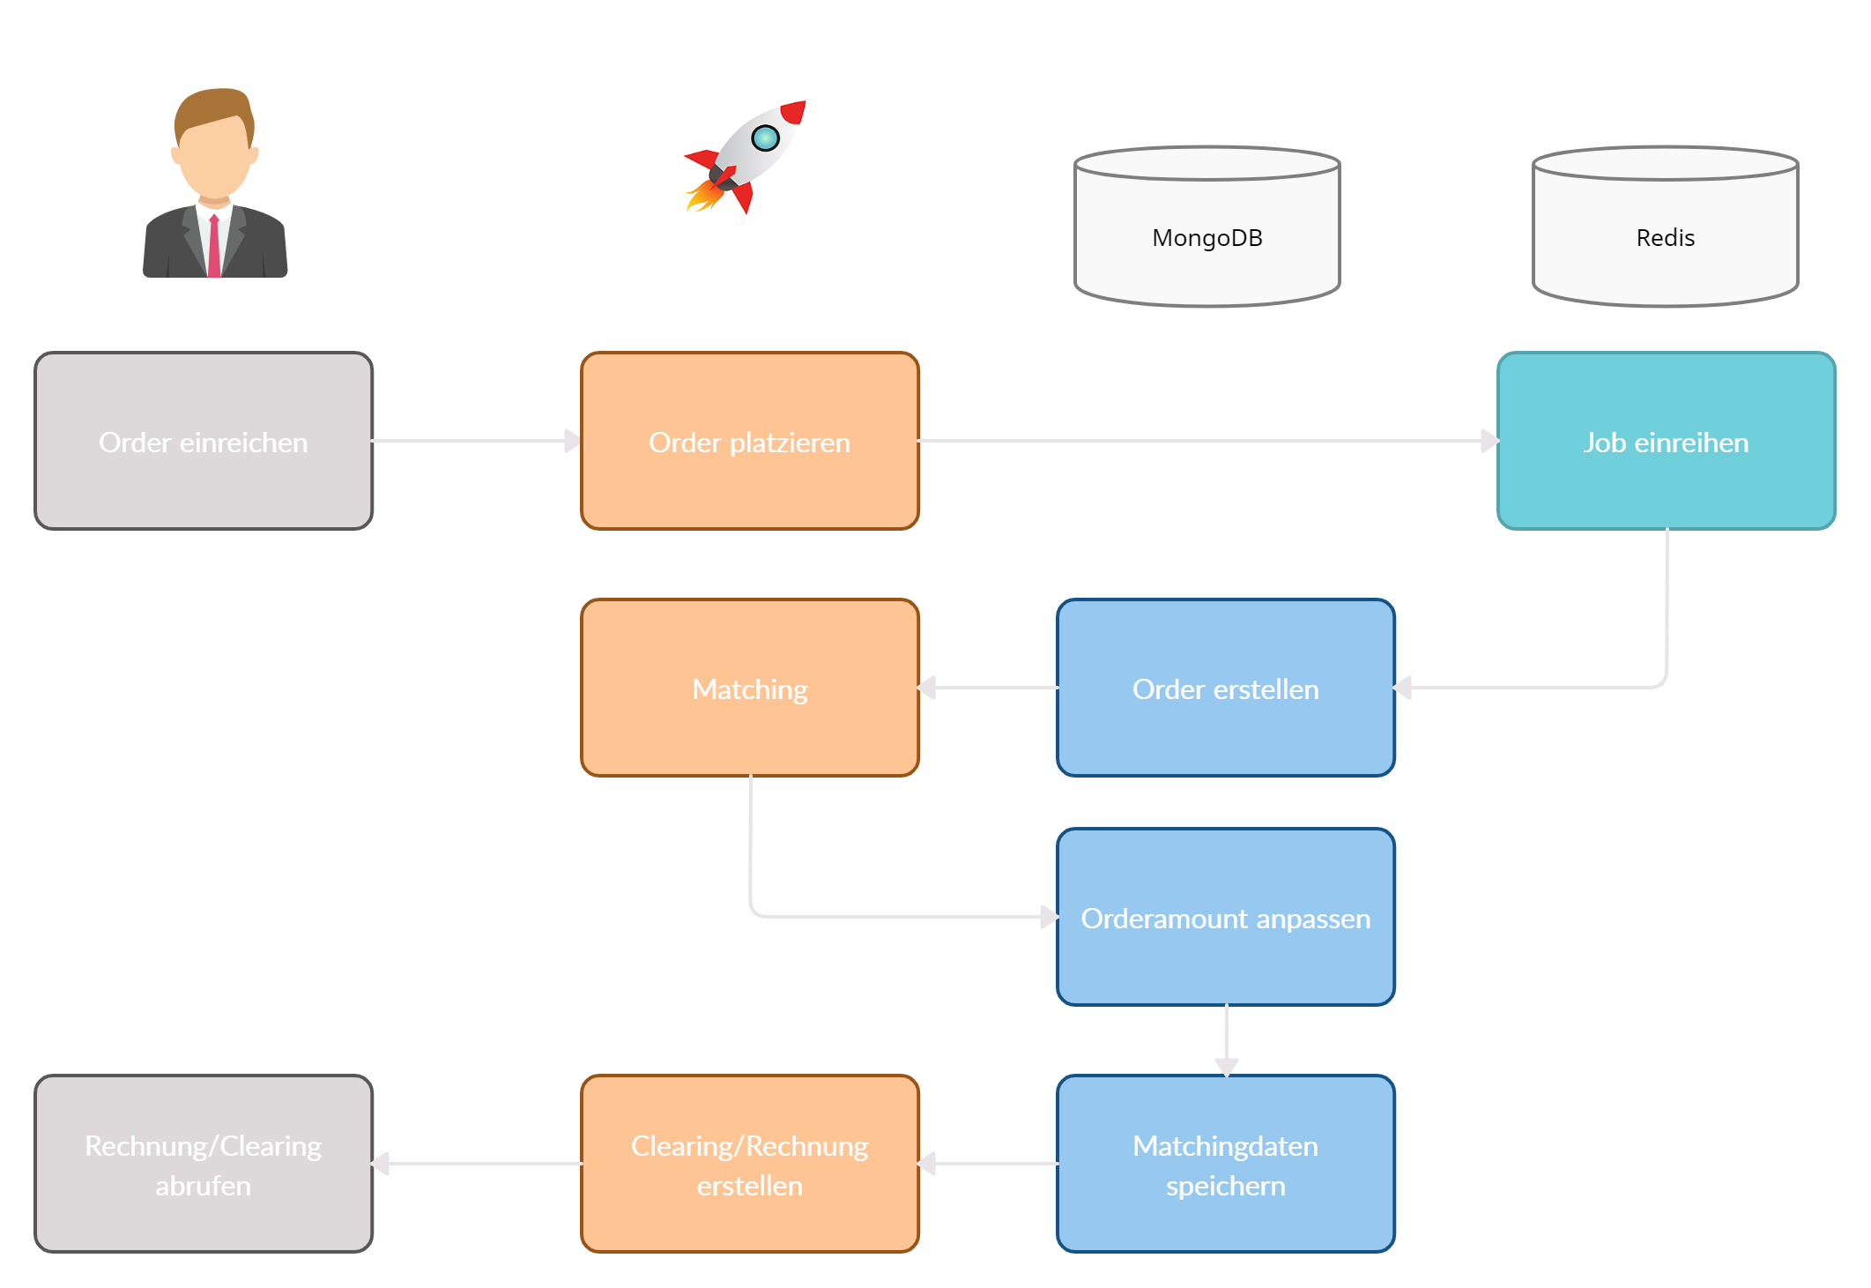
Geschäftsprozess
Notes:
Veli

Slide 24





Aufgabe der Börse
Verwalten der Broker
Informationen über Wertpapiere
Orderannahme
Matching der Orders
Clearing / Rechnungserstellung
Notes:
Veli

Slide 25

Geschäftsmodell
Grundmodell Pricing
Verschiedene Tarife für Privatbroker, Geschäftsbroker und Liquiditätsspender
Nur bei Privatbrokern
Entfällt für Liquiditätsspender
Fixkosten
Transaktions-entgelt
Handels-
entgelt
∑ = Gesamtgebühr
Notes:
Veli

Slide 26





High Level Architektur
Vue.js (Frontend)
NESTJS (Backend)
mongoDB (DB - Speicher)
Redis (DB - Jobs)
Notes:
Timo
Uniprojekt, genommen was wir kannten, kostenlos

Slide 27
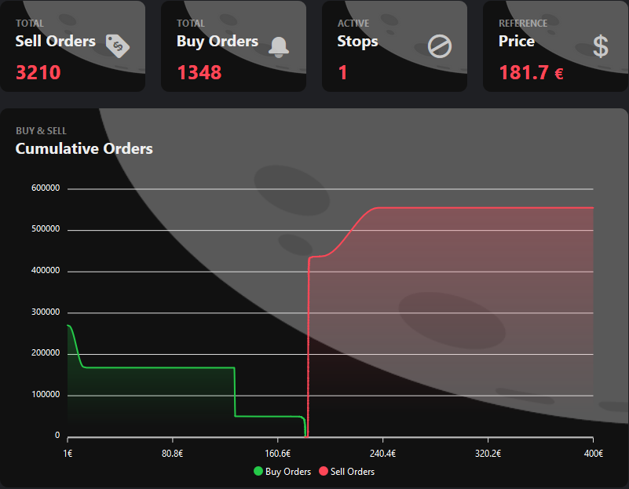
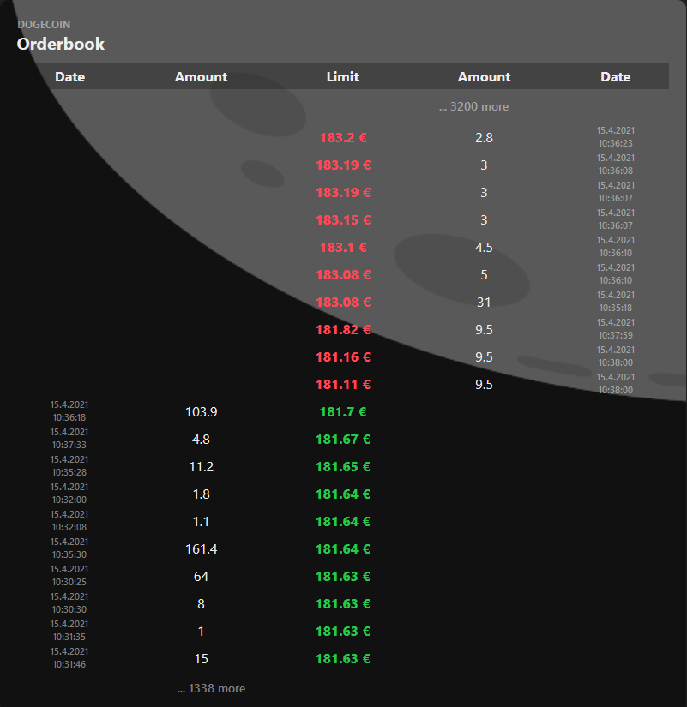
Prototyp - Orderbook

Slide 28
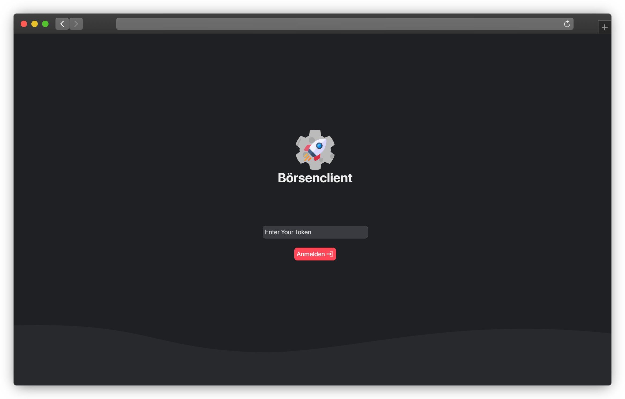
Vorstellung des Börsenclients
Notes:
Timo

Slide 29

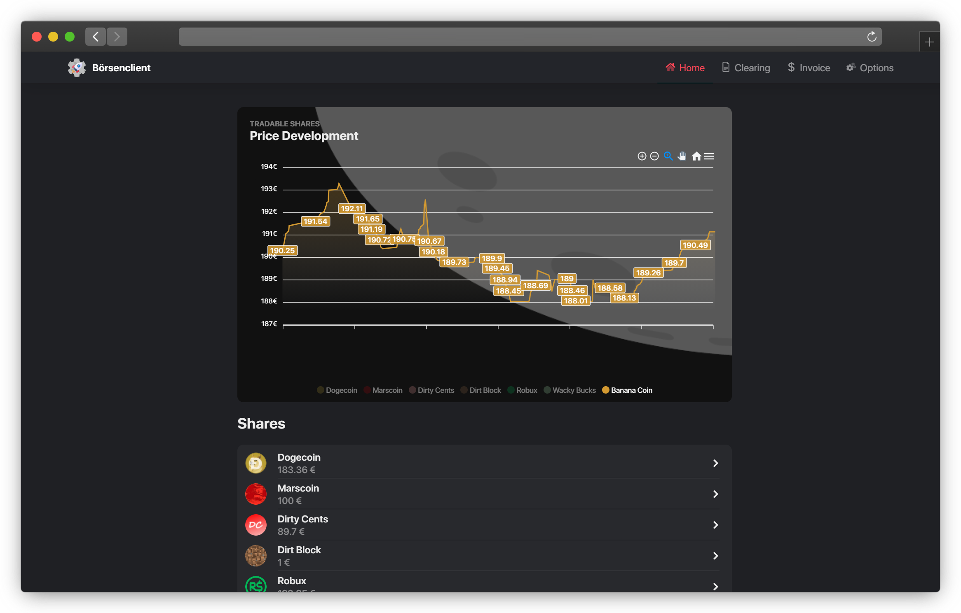
Login
Notes:
Timo

Slide 30
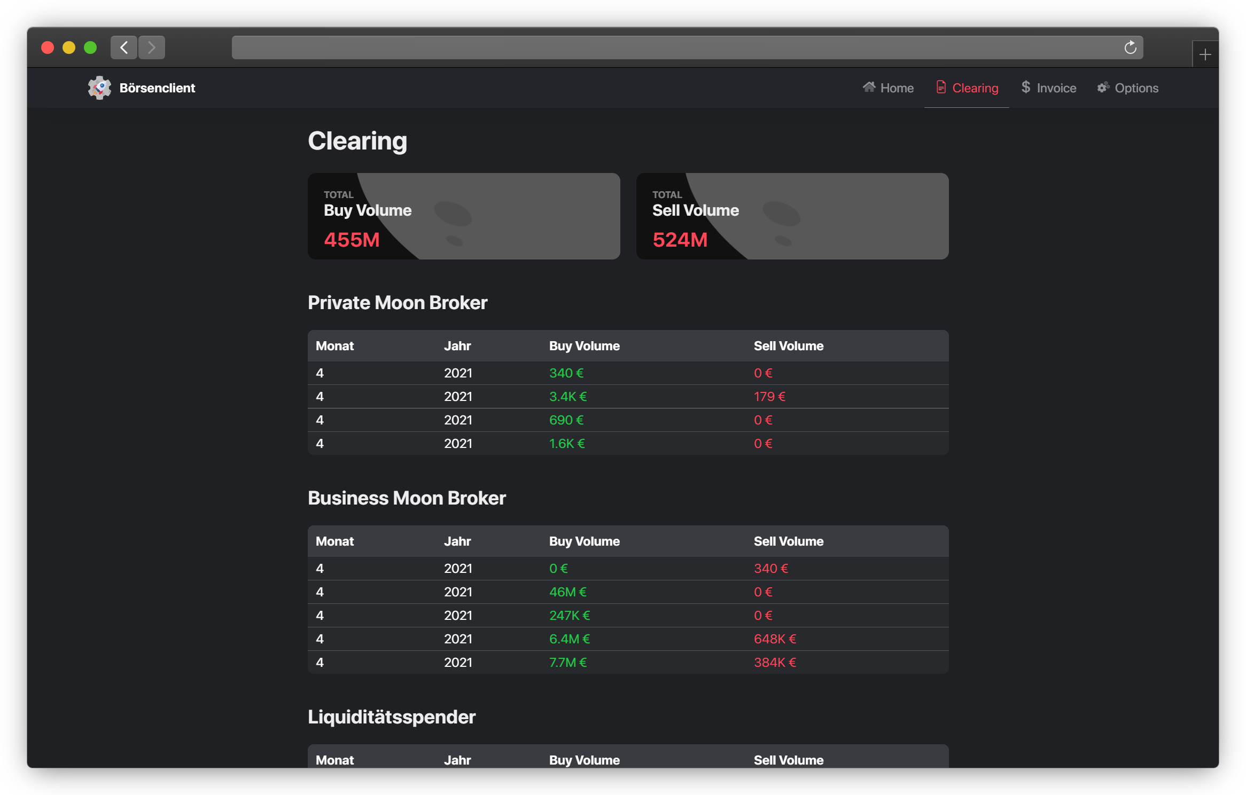
Home
Notes:
Timo

Slide 31
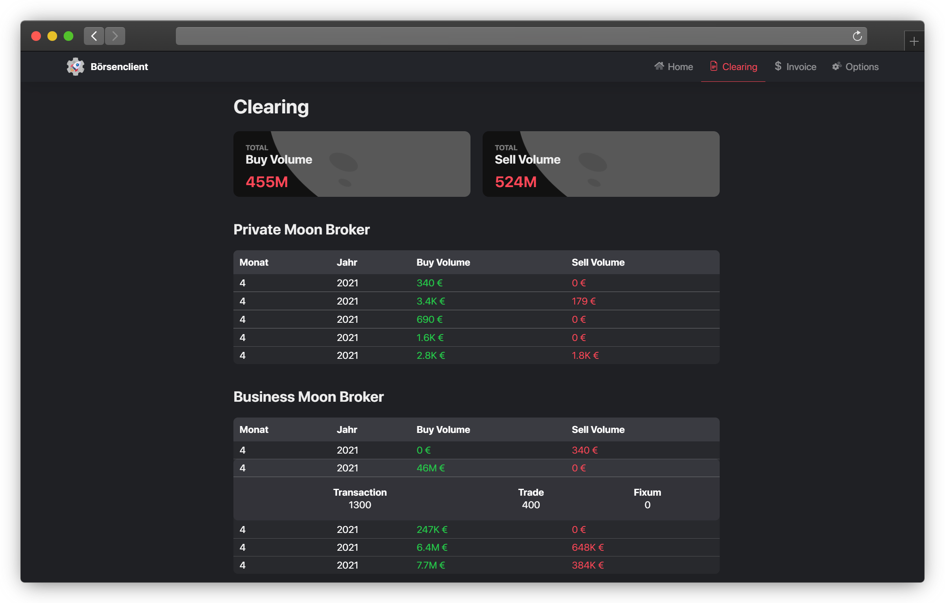
Clearing
Notes:
Timo

Slide 32
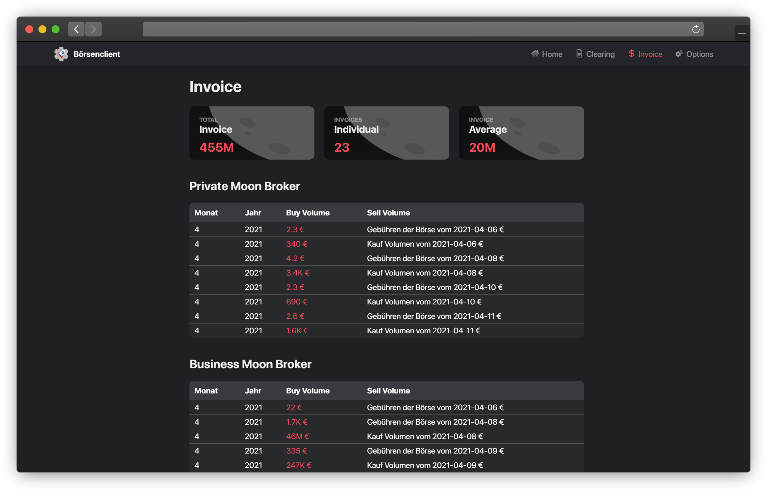
Clearing Details
Notes:
Timo

Slide 33
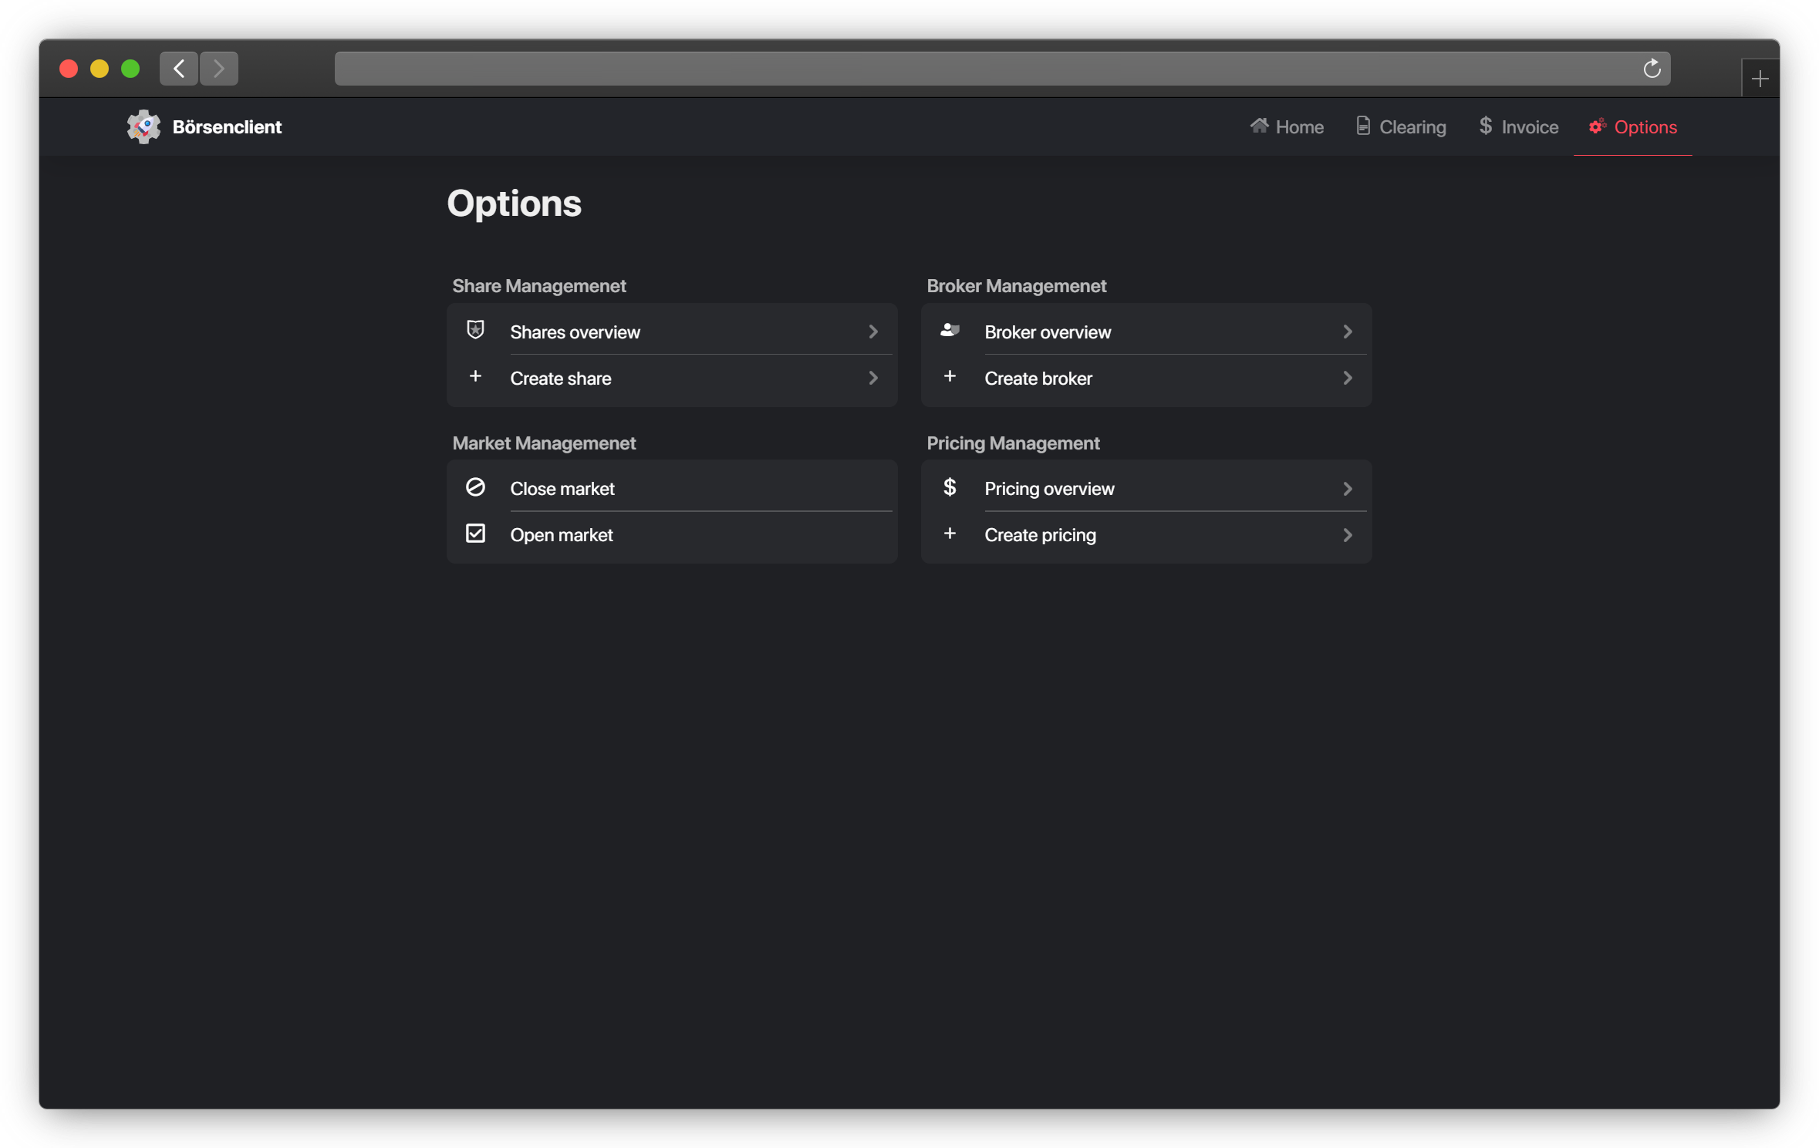
Rechnung
Notes:
Timo

Slide 34
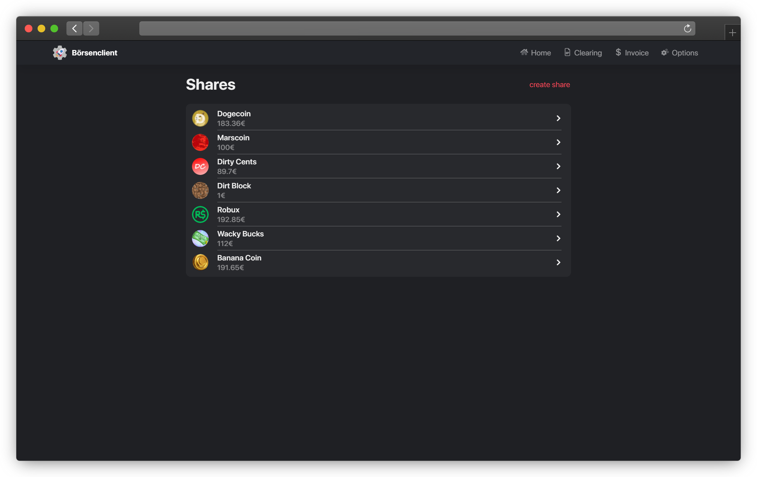
Optionen
Notes:
Timo

Slide 35
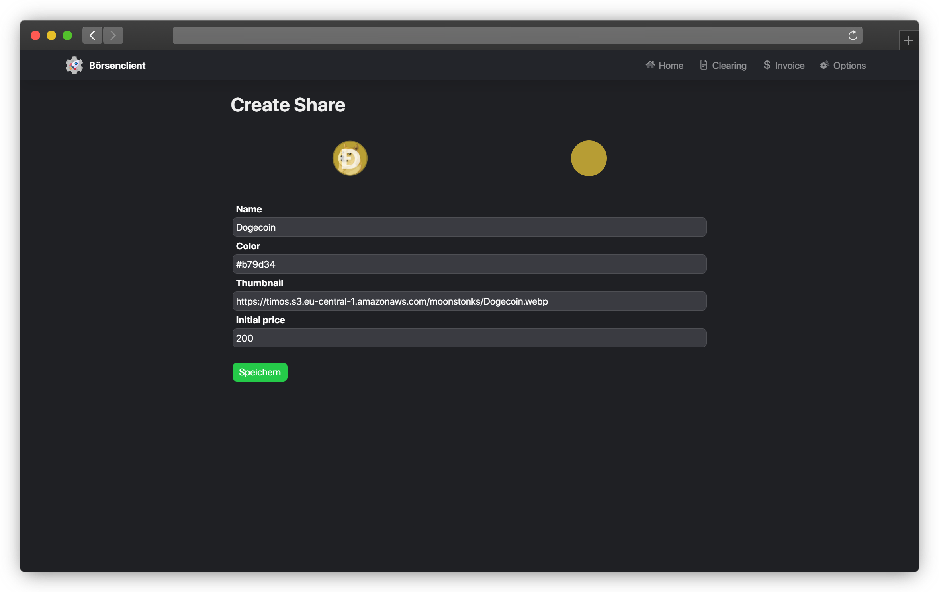
Shares Overview
Notes:
Timo

Slide 36
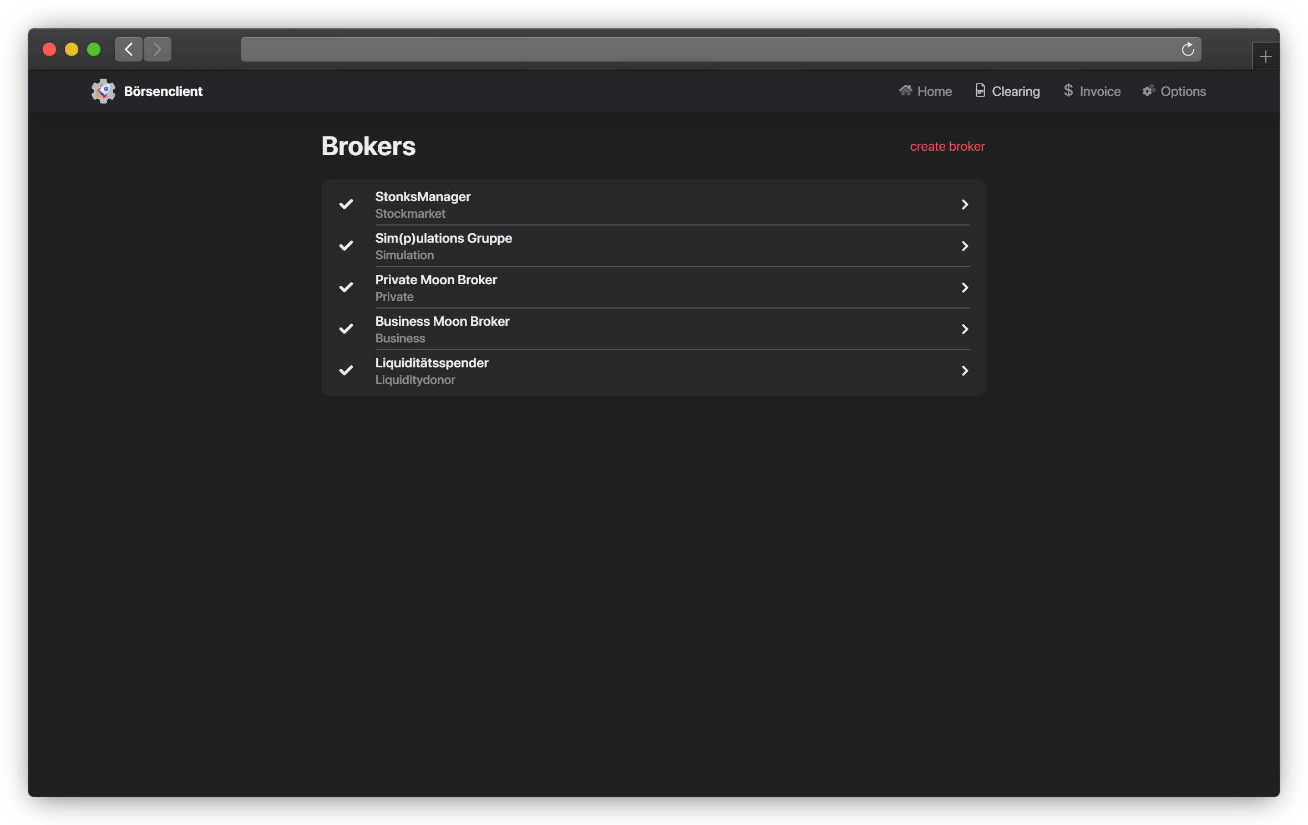
Shares erstellen
Notes:
Timo

Slide 37
Shares erstellen
Notes:
Timo

Slide 38
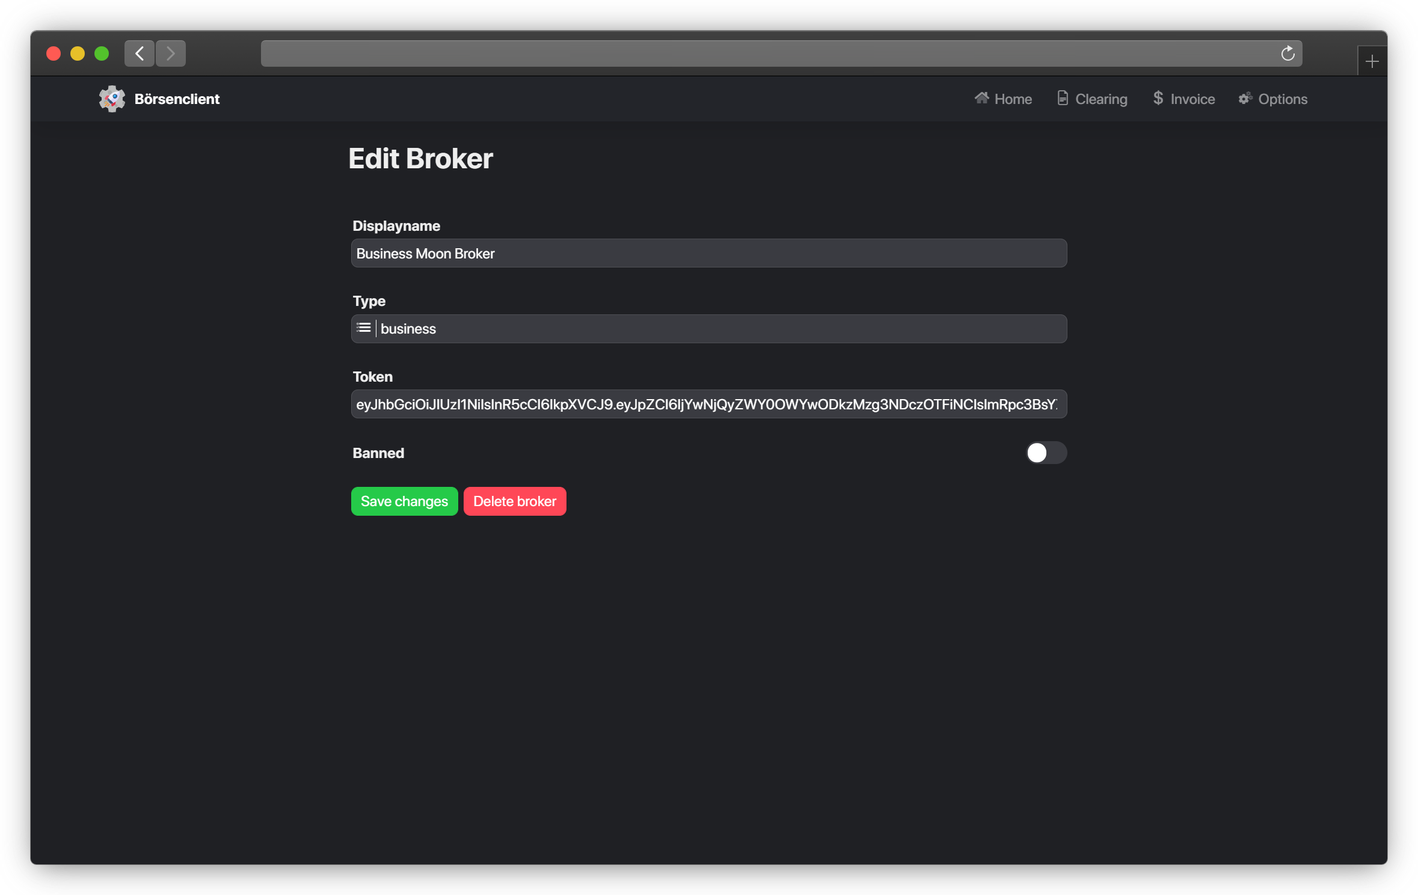
Broker
Notes:
Timo

Slide 39
Broker bearbeiten
Notes:
Timo

Slide 40
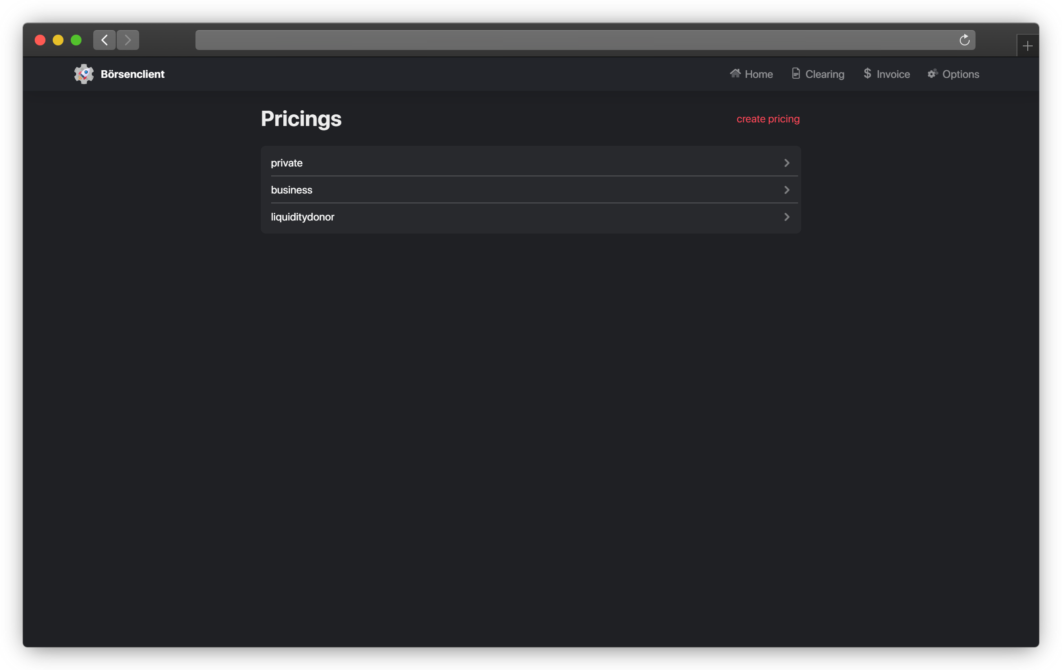
Pricing
Notes:
Timo

Slide 41
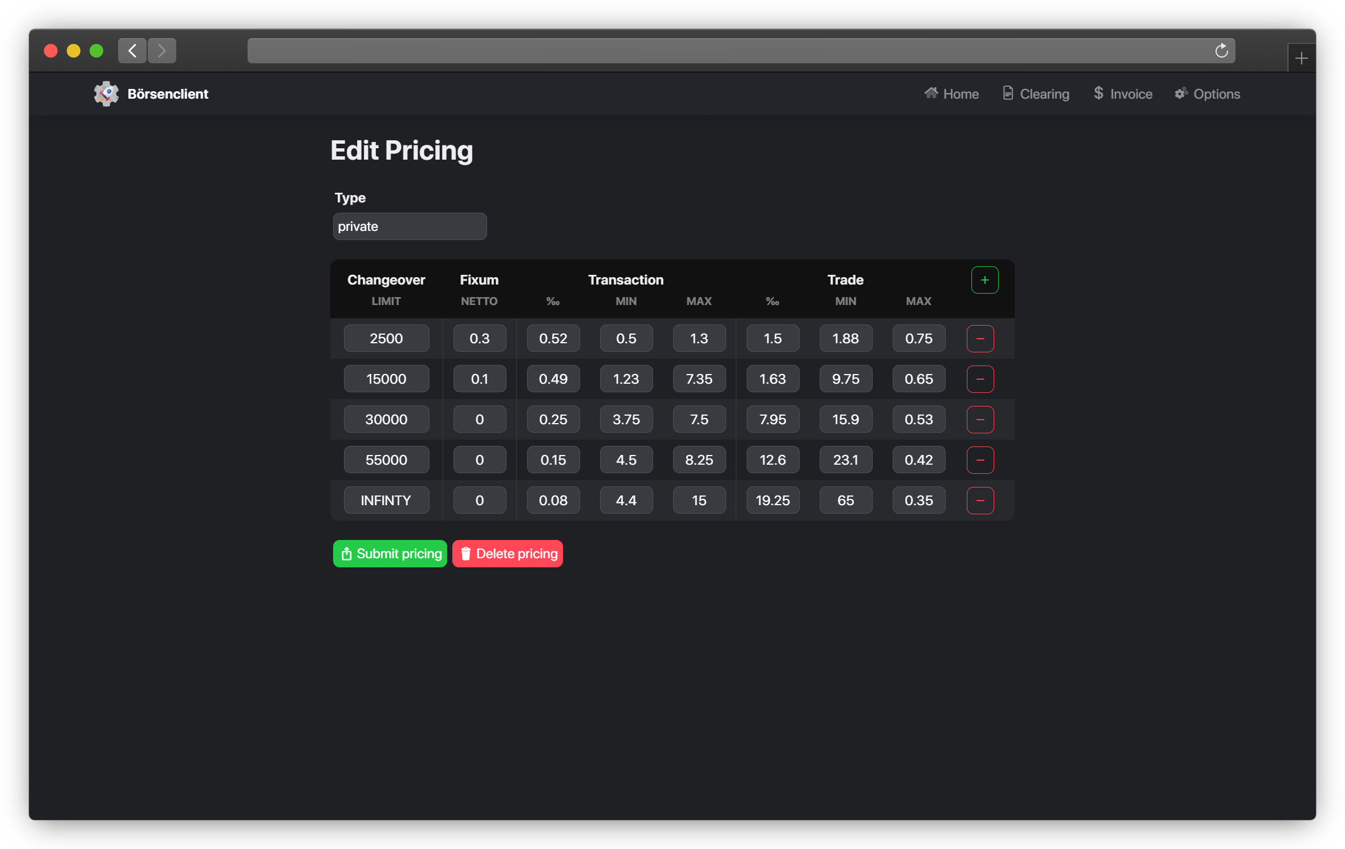
Pricing
Notes:
Timo

Slide 42
Pricing bearbeiten
Notes:
Timo

Slide 43
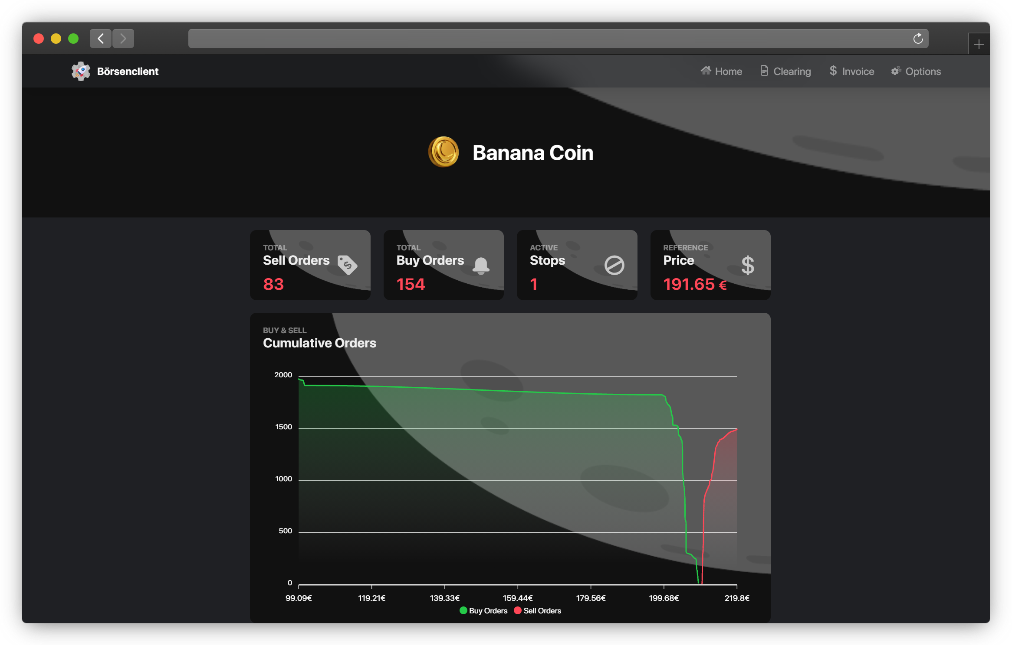
Home
Notes:
Timo

Slide 44
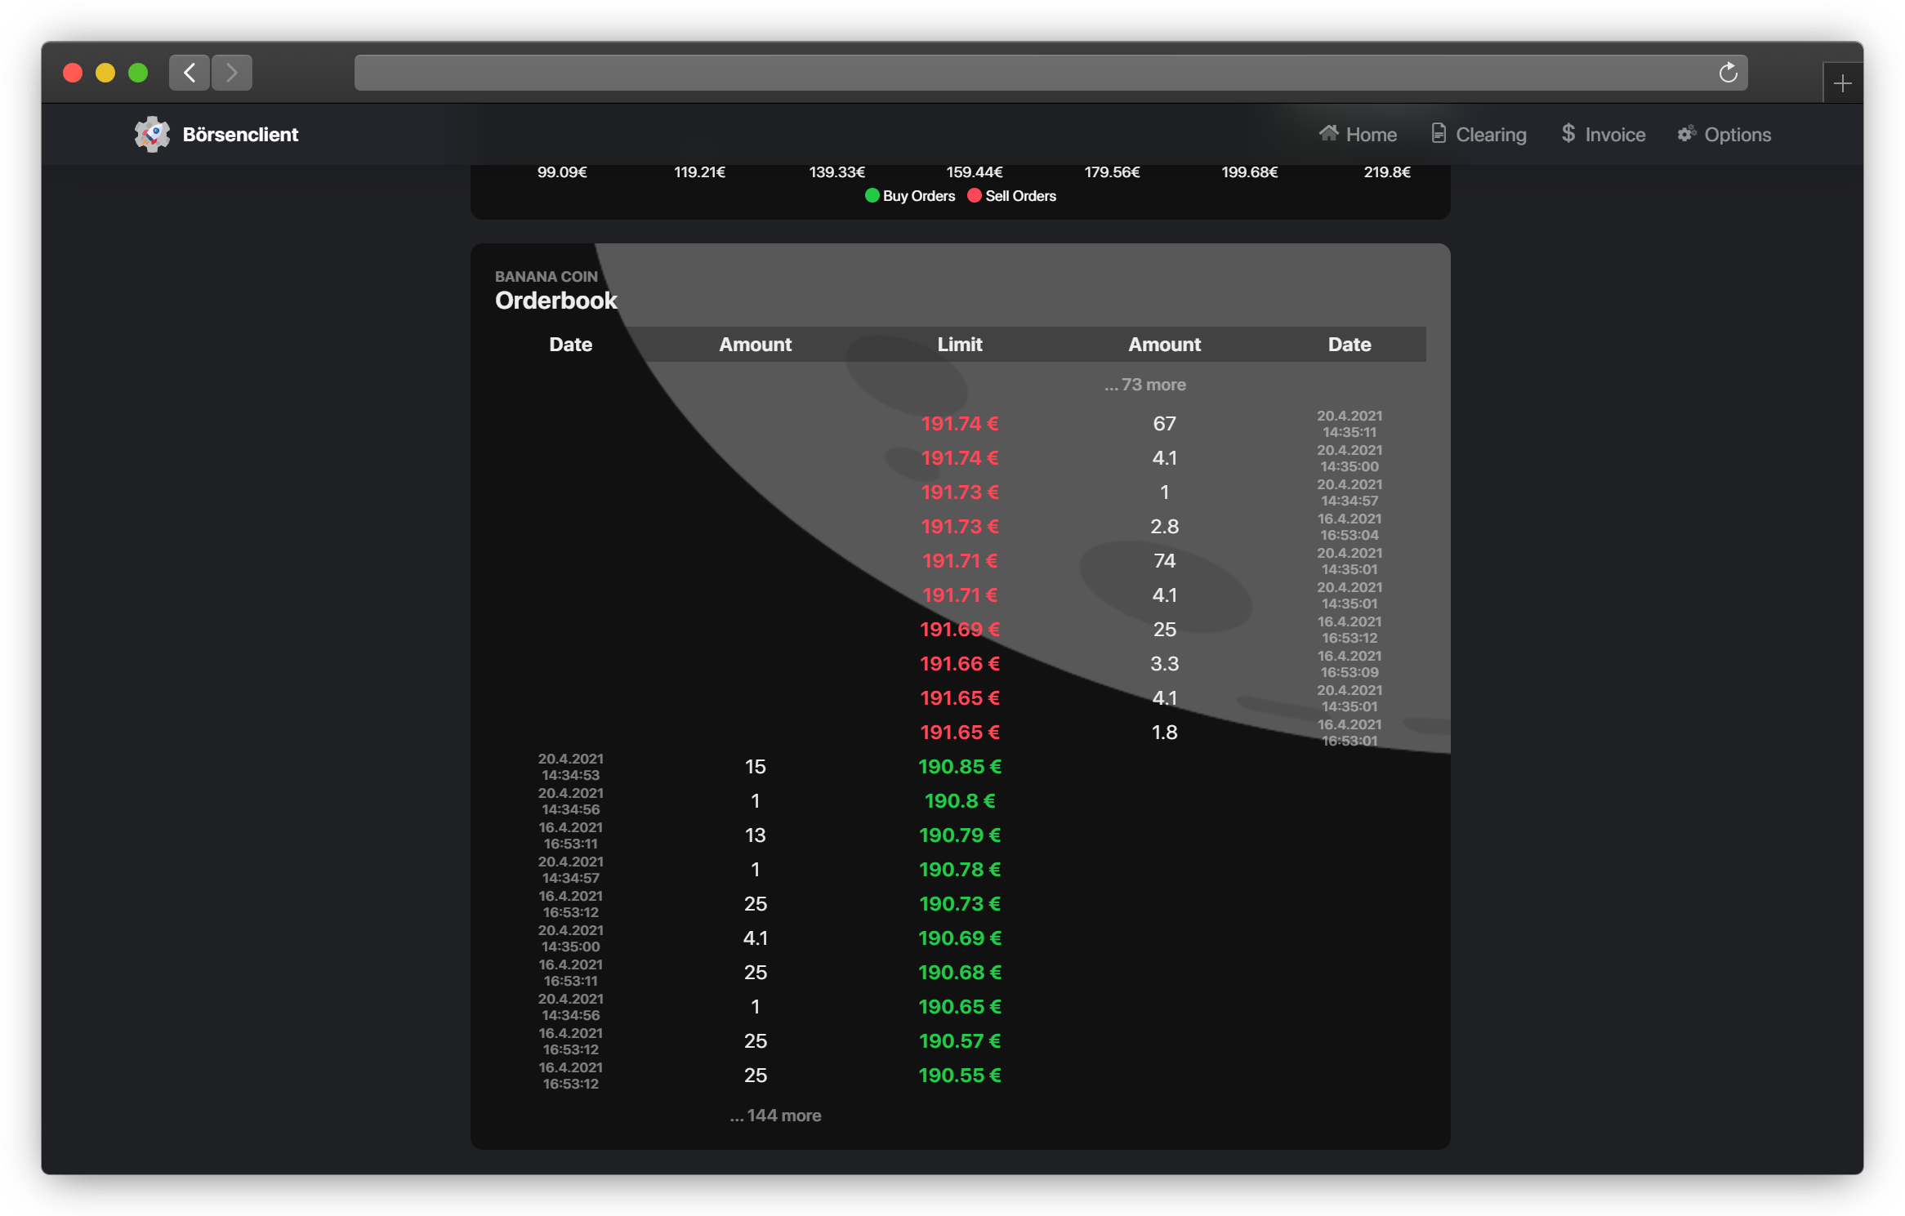
Shares
Notes:
Timo

Slide 45
Shares Details
Notes:
Timo

Slide 46



API - Funktionalitäten
Order-Manager:
Share-Manager:
Order stellen
Order zurückziehen
Status der Order abrufen
Shares abrufen
Preisentwicklung abrufen
Aktuellen Kurs abrufen
Market-Manager:
Clearing-Manager:
Status des Market
Clearingbericht abrufen
Rechnungen abrufen
Notes:
Jan

Slide 47
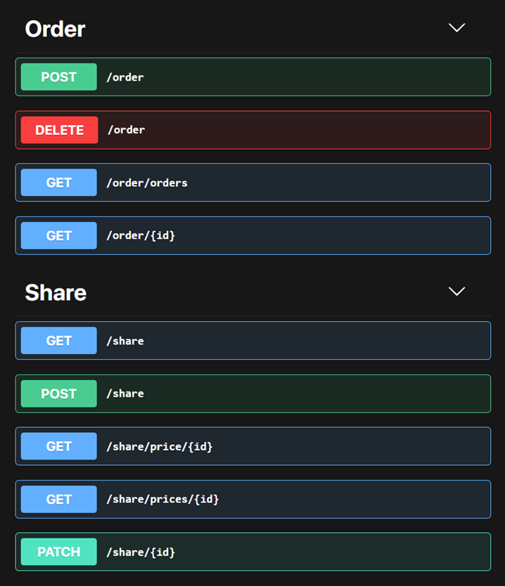
API Einbindungs-möglichkeiten
Node Module:
https://www.npmjs.com/package/moonstonks-boersenapi
REST-Schnittstelle:
https://boerse.moonstonks.space/docs/
Notes:
Jan (Bild anpassen)

Slide 48
Arbeitsweise - Vorgehen
Schnelles Ermöglichen von funktionsfähiger Orderstellung
Einbindung der Broker
Einfache Kunden
Simulation
Liquiditätsspender
Bugfixes, statt neue Implementierungen
Notes:
Jan
Welche Features priorisiert
Wie entschieden was möglich/nicht möglich
Was konnte nicht umgesetzt werden
Bugfixes

Slide 49
Arbeitsweise - Synergien
Mittelpunkt der gesamten Trading-Tools → Abhängigkeit geht von Börse aus
Anfang viel Zeit investiert, um Einbindungen zu ermöglichen
Support für Broker bei Bugs und Fragen
Tokenvergabe an Broker
Ermöglichen weiterer „Brokerformen“
Verlangen von Ordergebühren → verdienen durch Broker Geld
Notes:
Jan oder Nico?
Zwischen Gruppen
Alle Abhängig von uns → anfangs viel gearbeitet um Handel zu ermöglichen
Support-themen wenn Bugs oder Fragen
Token erstelle → entscheiden wer Broker sein darf
Gebühren!
Liquiditätsspender ermöglicht (als Beispiel)

Slide 50
Arbeitsweise
Projektabgabe 29.04.21
Abschlussphase
Testing- und Revisionsphase
Erste Simulationsdaten bekommen 25.3.21
Zwischenpräsentation gehalten 25.3.21
Implementierungsphase
Bereit für Implementierung 3.03.21
Orientierungsphase
Projektstart 18.02.21
Februar 21
März 21
April 21
Notes:
Nico

Slide 51
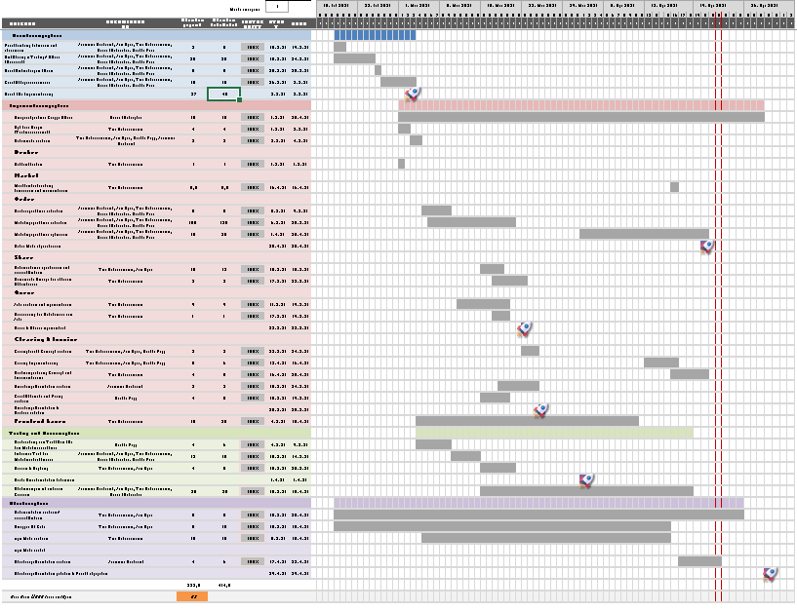
Arbeitspakete
Implementierungsphase |  | h geplant | h tatsächlich | Fortschritt | Start | Ende
Ansprechpartner Gruppe Börse | Nicolas Fürhaupter | 10 | 10 | 100% | 1.3.21 | 28.4.21
High Level Design (Technologieauswahl) | Timo Scheuermann | 4 | 4 | 100% | 1.3.21 | 2.3.21
Datenmodell erstellen | Timo Scheuermann, Jan Eger, Velichka Popp, Jeannine Bertrand | 2 | 3 | 100% | 3.3.21 | 4.3.21
Broker
Authentification | Timo Scheuermann | 1 | 1 | 100% | 1.3.21 | 1.3.21
Market
Marktunterbrechung konzipieren und implementieren | Timo Scheuermann | 0,5 | 0,5 | 100% | 16.4.21 | 16.4.21
Order
Sortieralgorithmus schreiben | Jeannine Bertrand, Jan Eger, Timo Scheuermann, Nicolas Fürhaupter, Velichka Popp | 5 | 8 | 100% | 5.3.21 | 9.3.21
Matchingalgorithmus schreiben | Jeannine Bertrand, Jan Eger, Timo Scheuermann, Nicolas Fürhaupter, Velichka Popp | 100 | 130 | 100% | 6.3.21 | 20.3.21
Matchingalgorithmus optimieren | Jeannine Bertrand, Jan Eger, Timo Scheuermann, Nicolas Fürhaupter, Velichka Popp | 10 | 20 | 100% | 1.4.21 | 20.4.21
Order Modul abgeschlossen |  |  |  |  | 20.4.21 | 20.4.21
Share
Datenschemas spezifizieren und vervollständigen | Timo Scheuermann, Jan Eger | 10 | 12 | 100% | 15.3.21 | 18.3.21
Dynamische Anzeige des aktuellen Aktienkurses | Timo Scheuermann | 2 | 3 | 100% | 17.3.21 | 22.3.21
Queue
Jobs erstellen und implementieren | Timo Scheuermann | 9 | 9 | 100% | 11.3.21 | 19.3.21
Visualisierung der Arbeitsweise von Jobs | Timo Scheuermann | 1 | 1 | 100% | 17.3.21 | 19.3.21
Queue & Shares implementiert |  |  |  |  | 22.3.21 | 22.3.21
Clearing & Invoice
Clearingbericht Konzept erstellen | Timo Scheuermann, Jan Eger, Velichka Popp | 2 | 3 | 100% | 22.3.21 | 24.3.21
Clearing Implementierung | Timo Scheuermann, Jan Eger, Velichka Popp | 5 | 6 | 100% | 12.4.21 | 16.4.21
Rechnungsstellung Konzept und Implementierung | Timo Scheuermann | 4 | 5 | 100% | 16.4.21 | 20.4.21
Zwischenpräsentation erstellen | Jeannine Bertrand | 2 | 2 | 100% | 18.3.21 | 24.3.21
Geschäftsmodell und Pricing erstellen | Velichka Popp | 4 | 5 | 100% | 15.3.21 | 19.3.21
Zwischenpräsentation & Vortrag gehalten |  |  |  |  | 25.3.21 | 25.3.21
Frontend bauen | Timo Scheuermann | 15 | 20 | 100% | 4.3.21 | 10.4.21
Notes:
Nico

Slide 52

Zeiterfassung
Geplante Zeit insgesamt : 295,5 Stunden
Tatsächliche Zeit insgesamt :
369,5 Stunden
Notes:
Nico

Slide 53

Zeiterfassung
Überstunden insgesamt:
+74 Stunden
Orientierungs-phase
Implementierungsphase
Testing- und Revisionsphase
Abschluss-phase
+ 8
(37/ 45)
+ 56
(186,5/ 242,5)
+ 6
(40/ 46)
+ 4
(32/ 36)
10,8 %
75,6 %
8,10 %
5,4 %
Notes:
Nico

Slide 54



Kernkompetenzen
Jeannine Bertrand
Querschnittsaufgaben & Motivation
Jan Eger
Entwickler & Dokumentation
Timo Scheuermann
Hauptentwickler & Technologieexperte
Nicolas Fürhaupter
Kommunikation & Organisation
Velichka Popp
Fachexpertise & Wirtschaftsplaner
Notes:
Nico

Slide 55
Reflexion
Sehr gute interne Teamarbeit
Eingespieltes Team
Breites Know-How mit unterschiedlichen Stärken
Ermöglichen verschiedener Sichtweisen
Erfahrung mit Arbeiten in größerem Projekt mit Teilprojekten
Zeiteinschätzung deutlich unter wirklich gebrauchter Zeit
Kommunikation mit anderen Gruppen
Notes:
Nico

Slide 56
Privatkundenbroker

Slide 57
Geschäftskundenbroker

Slide 58
Simulation

Slide 59



Organisation Gesamtprojekt
Zeitlicher Aufwand:
546 h
Geplant von „Kunde“ war die Summe der Vorlesungsstunden
1.345,5 h
Einzelne Gruppen haben eine Schätzung abgegeben
Einzelne Gruppen haben Zeit erfasst
1.392,5 h
Notes:
100 Stunden Selbststudium? → 75h * 21 = 1575
Wären bei 4 Gruppen 136,5 h pro Gruppe

Slide 60
Reflexion des Projekts
Erste Erfahrungen in „größerem Projekt“ – mehrere abhängige Gruppen
Schwieriger Einstieg:
Unbekanntes Thema
Freie Teameinteilung
Wenige Anhaltspunkte
Gute Zusammenarbeit
Unterstützung auch Gruppenübergreifend
Weitere Aufgaben (Ansprechpartner, Serverlandschaft, …) wurden sofort übernommen
Super Endprodukt - Danke an alle Beteiligten!
Notes:
Teameinteilung, Anweisungen, Überblick, Lastenheft? → DHBW Kommunikation
Umfang zu groß

Slide 61
Vielen Dank für Eure Aufmerksamkeit!
Fragen?

